Slide 1
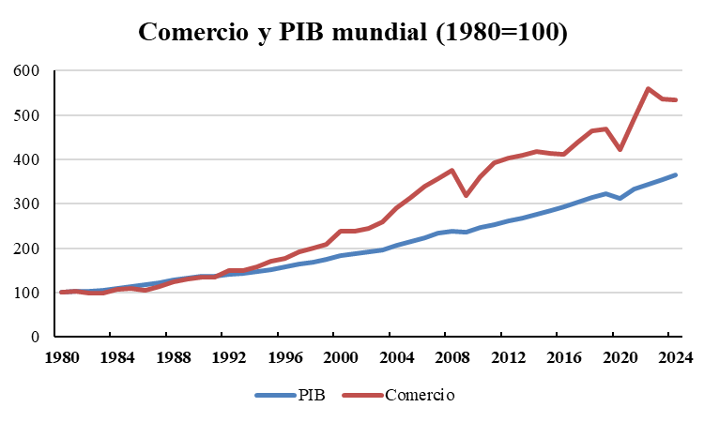
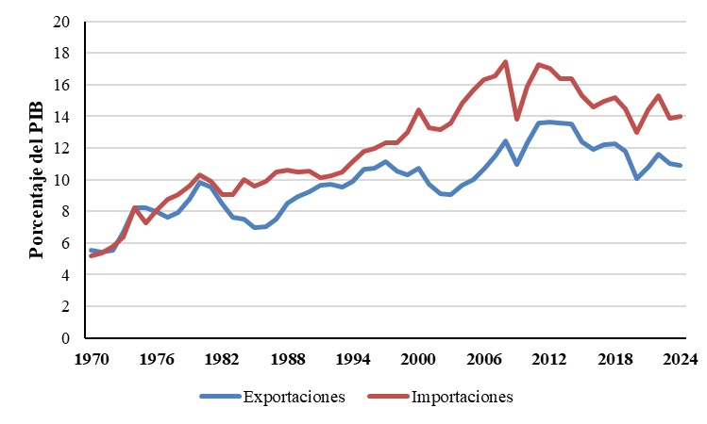
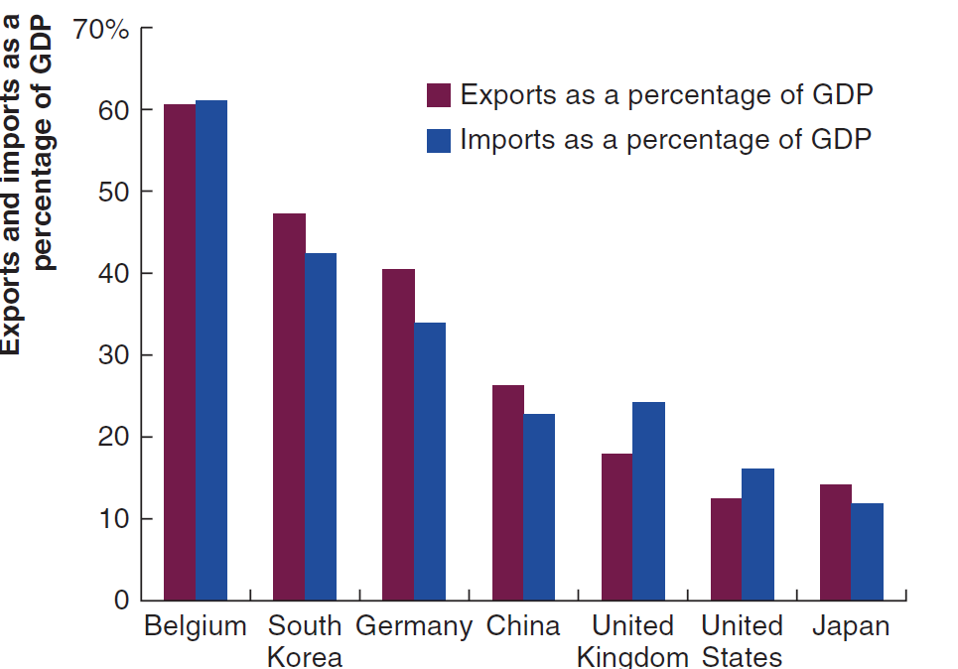
Fuente: elaboración propia con datos del Banco Mundial
Fuente: elaboración propia con datos del Banco Mundial

